Slide 1
2.2 HTML基础
Notes:
2.2节我们介绍HTML的一些基本概念

Slide 2
HTML文档结构
<!DOCTYPE html>
<html>
<head>
<meta charset="utf-8">
<title>HTML文档结构例子</title>
</head>
<body>
欢迎来到HTML世界
……
</body>
</html>
HTML文档类型
网页头部：
<head>…</head>标签内包含HTML的元数据；
HTML网页：<html>…</html>标签标记HTML文档的开始和结束；
主体部分：
<body>…</body>标签内包含网页显示的所有内容（文本、图像和链接）。
Notes:
首先看HTML的文档结构：
最开头第一行定义了HTML的文档类型
然后成对的<html>…</html>标签标记了HTML文档的开始和结束；
HTML文档中分成两个部分，一个是网页头部，<head>…</head>标签内就是网页的头部，一般包含了HTML的元数据，比如像标题，编码，关键词，摘要等等；
另一个是主体部分：<body>…</body>标签内就是网页的主体部分，包含了网页显示的所有内容（文本、图像和链接）。

Slide 3
<!DOCTYPE>文档类型说明
声明位于文档的最前端位置，处于<html>标签之前；
此标签告知浏览器文档使用的规范类型，如HTML或者XHTML；XHTML必须使用DTD;
什么是DTD？
DTD(Document Type Definition)是一套关于标记符的语法规则。它是XML1.0版规则的一部分，是XML文件的验证机制。DTD文件是一个ASCII文本文件，后缀名为.dtd
XHTML的三种文档类型定义
XHTML 1.0 Strict 严格：在此情况下使用：面向新型浏览器的用户，需要干净的标记，避免表现上的混乱，要与层叠样式表CSS配合使用。
XHTML 1.0 Transitional 过渡：在此情况下，可以使用传统HTML的表现特性。是更加宽容的规范。Strict完全将结构与表示分离，而Transitional允许使用标签来控制外观。
XHTML 1.0 Frameset ：在此情况下使用：需要使用HTML框架将浏览器窗口分割为两部分或更多框架时。
HTML4：<!DOCTYPE HTML PUBLIC "-//W3C//DTD HTML 4.01 Transitional//EN" "http://www.w3.org/TR/html4/loose.dtd">
HTML5 简化为<!DOCTYPE HTML>
Notes:
先看第一行的文档类型说明
声明位于文档的最前端位置，处于<html>标签之前；
此标签告知浏览器文档使用的规范类型，如HTML或者XHTML；XHTML必须使用DTD;
什么是DTD？
DTD(Document Type Definition)是一套关于标记符的语法规则。它是XML1.0版规则的一部分，是XML文件的验证机制。DTD文件是一个ASCII文本文件，后缀名为.dtd
XHTML的三种文档类型定义
XHTML 1.0 Strict 严格：在此情况下使用：面向新型浏览器的用户，需要干净的标记，避免表现上的混乱，要与层叠样式表CSS配合使用。
XHTML 1.0 Transitional 过渡：在此情况下，可以使用传统HTML的表现特性。是更加宽容的规范。Strict完全将结构与表示分离，而Transitional允许使用标签来控制外观。
XHTML 1.0 Frameset ：在此情况下使用：需要使用HTML框架将浏览器窗口分割为两部分或更多框架时。
比如HTML4的doctype可以这样写：<!DOCTYPE HTML PUBLIC "-//W3C//DTD HTML 4.01 Transitional//EN" "http://www.w3.org/TR/html4/loose.dtd">
可以看到这是一个过渡型的html文档
HTML5 因为完全向后兼容，不用DTD，因此简化为<!DOCTYPE HTML>

Slide 4
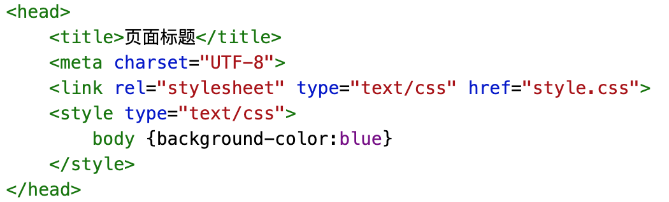
网页头部
对该HTML文档本身特征进行说明（元数据），放在<html>标签之后，<body>标签之前；
它包括的元素有：<title>、<meta>、<link>、<style>、<script>和<base>；
<title>：网页标题，显示于浏览器标题栏；
<meta>：用于指定网页描述，文件的修改时间、作者和字符编码格式；
<link>：定义文档与外部资源的关系，最常用于链接外部样式表
<style>：定义与HTML文档一起的样式，称为内含式样式
<script>：包含客户端脚本定义，通常为JAVASCRIPT
Notes:
再看网页头部，HTML的head部分：
网页头部用于对该HTML文档本身特征进行说明（元数据），放在<html>标签之后，<body>标签之前；
它包括的元素有：<title>、<meta>、<link>、<style>、<script>和<base>；
<title>：网页标题，显示于浏览器标题栏；
<meta>：用于指定网页描述，文件的修改时间、作者和字符编码格式；
<link>：定义文档与外部资源的关系，最常用于链接外部样式表
<style>：定义与HTML文档一起的样式，称为内含式样式
<script>：包含客户端脚本定义，通常为JAVASCRIPT

Slide 5
HTML标签
HTML文档中用于描述功能的符号称为HTML标签，如<html>、<head>、<body>等；
HTML标签是HTML语言中最基本的单位，由尖括号和标签名称组成，通常分为单标签和双标签两类；
单标签：单独使用即可表达完整的意思
基本语法：<标签名称/>
例子：<br/>、<hr/>、<img/>
双标签：必须成对出现，标签对中第一个标签是开始标签，第二个标签是结束标签
基本语法：<标签名称>………..</标签名称>
例子：<div>……</div>、<b>……</b>
Notes:
HTML文档中用于描述功能的符号称为HTML标签，如<html>、<head>、<body>等；
HTML标签是HTML语言中最基本的单位，由尖括号和标签名称组成，通常分为单标签和双标签两类；
单标签：单独使用即可表达完整的意思
基本语法：<标签名称/>
例子：<br/>、<hr/>、<img/>
双标签：必须成对出现，标签对中第一个标签是开始标签，第二个标签是结束标签
基本语法：<标签名称>………..</标签名称>
例子：<div>……</div>、<b>……</b>

Slide 6
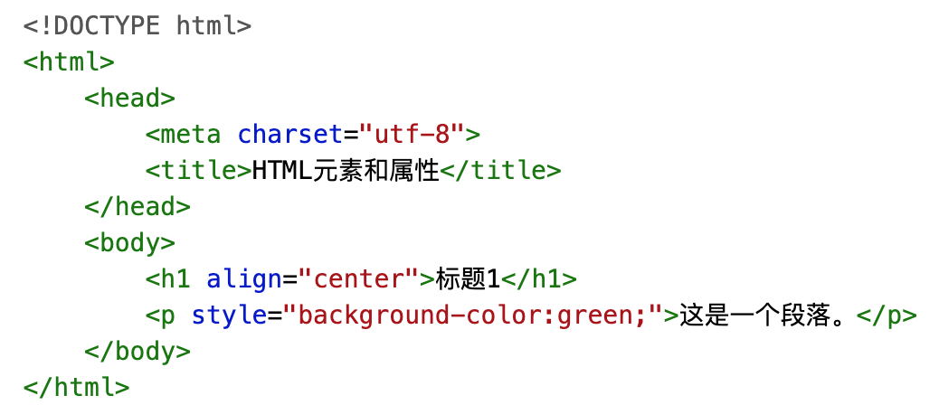
HTML元素和属性
HTML元素指的是从开始标签到结束标签的所有代码；
大多数HTML元素可以嵌套；
HTML元素可以设置属性，属性一般描述于开始标签，且以名称/值对的形式出现；
头部head元素
HTML属性
标题h1元素
段落p元素
HTML属性
Notes:
我们仔细看一下元素这个概念
HTML元素指的是从开始标签到结束标签的所有代码；
大多数HTML元素可以嵌套；
HTML元素可以设置属性，属性一般描述于开始标签，且以名称/值对的形式出现；

Slide 7
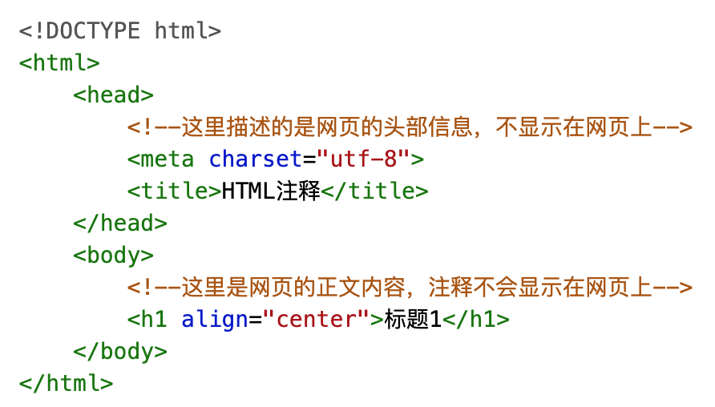
HTML注释
注释语法用于在HTML源码中插入注释，注释会被浏览器忽视；
适当的使用注释对程序代码进行解释有助于代码的阅读和维护；
基本语法：<!-- 注释内容--->

Slide 8
编写HTML文件注意事项
标签不可以随意嵌套使用；
任何回车符和空格在HTML代码中都不起作用，为了代码清晰，建议不同的标签都单独占一行；
元素中的属性用“”括起来，尽量将外观样式交给CSS；
标签名和属性建议都用小写字母；
编写代码，一般使用缩进风格，以便更好的理解页面的结构，便于阅读和维护；
用记事本或者HTML开发工具编写HTML文档之后，统一使用.html作为文件名的后缀，文件名只可由英文字母，数字和下划线组成。
<h4><a href=""><div></div></a></h4>

